Slide 1
Notes:
¡RECUERDEN TOMAR ASISTENCIA utilizando el link a Google Forms que recibieron!

Slide 2
¡Bienvenidos/as
a Data Science!

Slide 3
¿Cómo anduvieron?
Repaso: Visualización de datos
Explicación: Visualización de datos - Seaborn Hands-on training
Break
¿Sabías que…?
Hands-on training
Cierre
Notes:
Agenda propuesta, pero ver diapositiva siguiente.
¿Cómo anduvieron? (10/30 mins) Si no lo hicimos la clase anterior, ponemos en común el notebook de valores faltantes de la Clase 05. También, puede ocurrir que no haya alcanzado el tiempo para dar todo en la clase anterior, pueden dedicar un rato a completar ese notebook. La clase 8 y 9 son de repaso/integradoras, así que hay tiempo para completar actividades.
Repaso: Visualización de datos (15 mins)
Explicación: Visualización de datos - Seaborn (20 mins)
Hands-on training (30 minutos)
Break (15 minutos)
Hands-on training (20 minutos)
Buenas prácticas de un Data Scientist (15 minutos)
Lanzamiento Entrega 01 (30 minutos)
Cierre (10 minutos)

Slide 4


¿Dónde estamos?
Notes:
Mentores / Tutores: si quieren, pueden mostrar el plan de estudios y el cronograma de encuentros para profundizar sobre los contenidos y temas a ver en cada encuentro / semana: https://docs.google.com/presentation/d/1yJ6Sp8zOjxyOxCHEJ4Se9xZebvY4RxmlpP0sNvlZscU/edit#slide=id.g6d7104af44_0_217
Arrancamos oficialmente con los contenidos. Apuntamos al análisis exploratorio de Datos, EDA por su siglas en inglés. Remarcamos que es una etapa fundamental del trabajo de Data Science, y muchas veces muy entretenida. Un buen análisis exploratorio, sin modelos de por medio, es un “entregable” en sí mismo. En muchos ámbitos un buen análisis exploratorio es tanto o más importante que ajustar un modelo. Muchas veces el trabajo del Data Scientist termina ahí, ya sea porque con esta información ya alcanza para responder las preguntas planteadas o tomar una decisión informada.

Slide 5
¿Cómo anduvieron?
Notes:
Preguntamos si tienen dudas o comentarios de la clase anterior. Si no lo hicieron la clase anterio

Slide 6
Repaso:
Visualización
de Datos

Slide 7
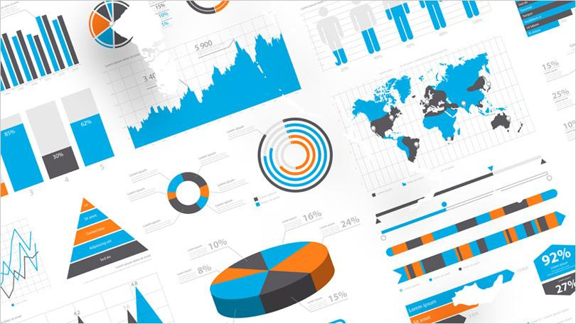
¿Por qué visualizar?
Visualizar los datos es una parte fundamental del análisis en ciencia de datos.

Slide 8
¿Por qué visualizar?
No solo sirve para comunicar (que es una parte fundamental del trabajo) sino que también es una herramienta esencial para comprender el dataset con el que estamos trabajando.

Slide 9
¿Por qué visualizar?
Hay veces que sólo indicadores numéricos no alcanzan para describir las características principales de nuestro dataset.
Supongamos un par de variables (x,y) cuyo coeficiente de correlación de Pearson es igual a cero.
¿Cómo imaginan su distribución?

Slide 10
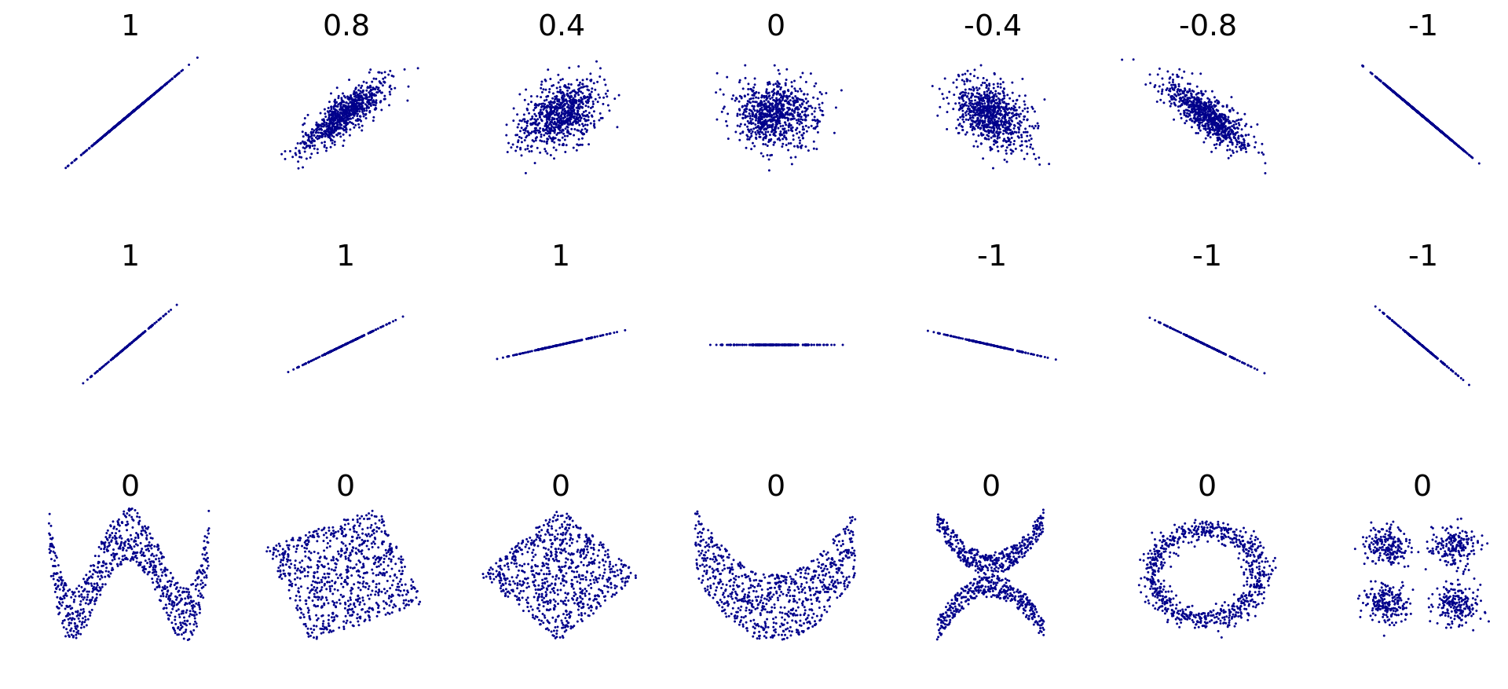
¿Por qué visualizar?
Hay veces que sólo indicadores numéricos no alcanzan para describir las características principales de nuestro dataset.
Supongamos un par de variables (x,y) cuyo coeficiente de correlación de Pearson es igual a cero.
¿Cómo imaginan su distribución?
Notes:
Aprovechar el pie para repasar correlación de la clase pasada.

Slide 11




Herramientas de Visualización
Alto
(simple)
Nivel
Bajo
(complejo)

Slide 12
Herramientas de Visualización
¡Usaremos éstas dos!
Alto
(simple)
Nivel
Bajo
(complejo)

Slide 13
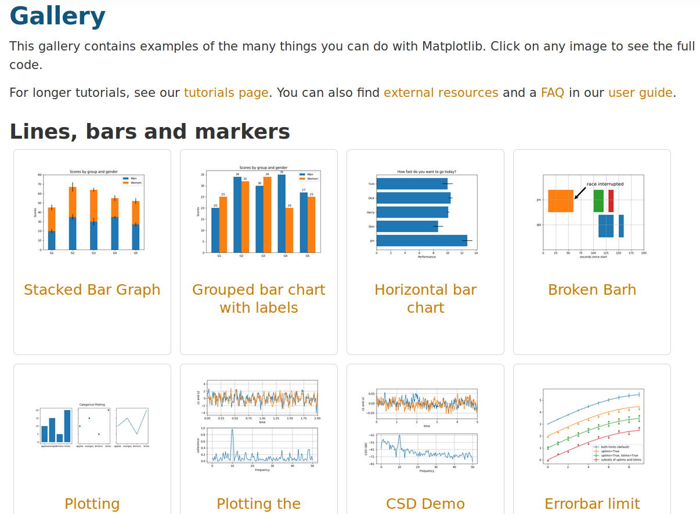
Documentación

Slide 14
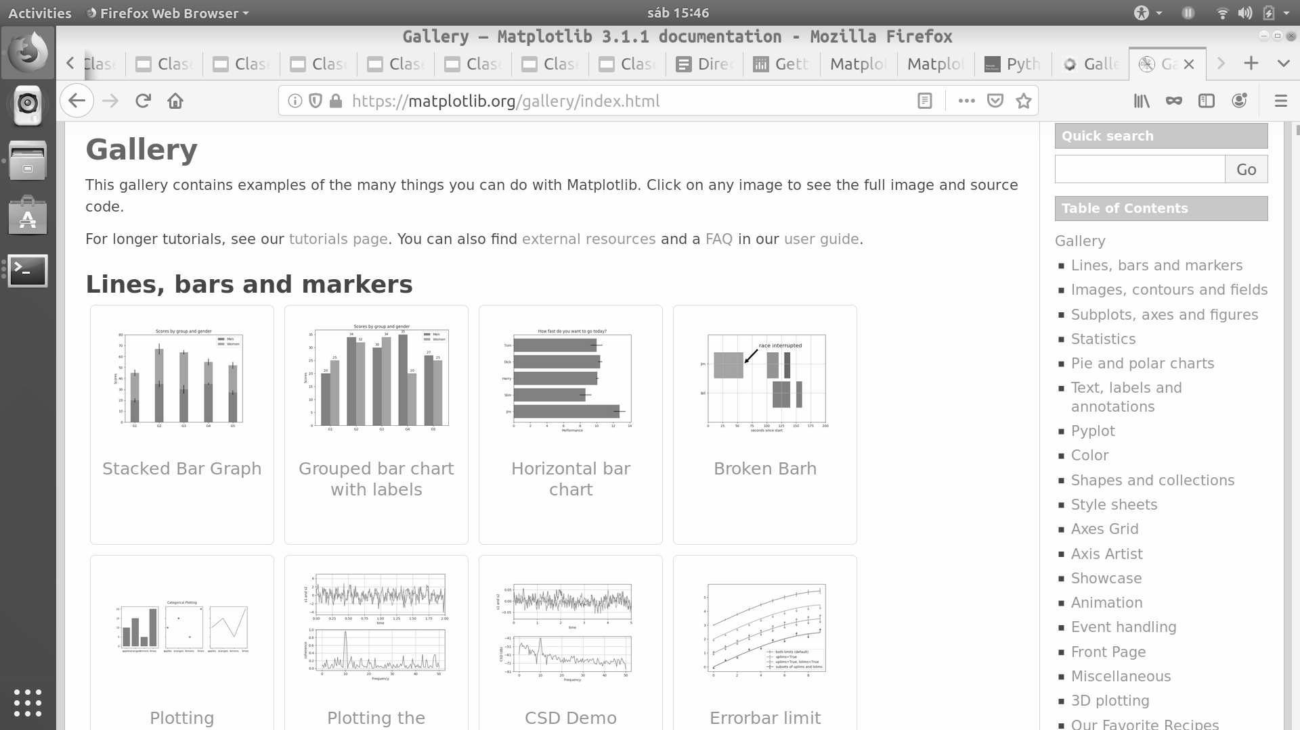
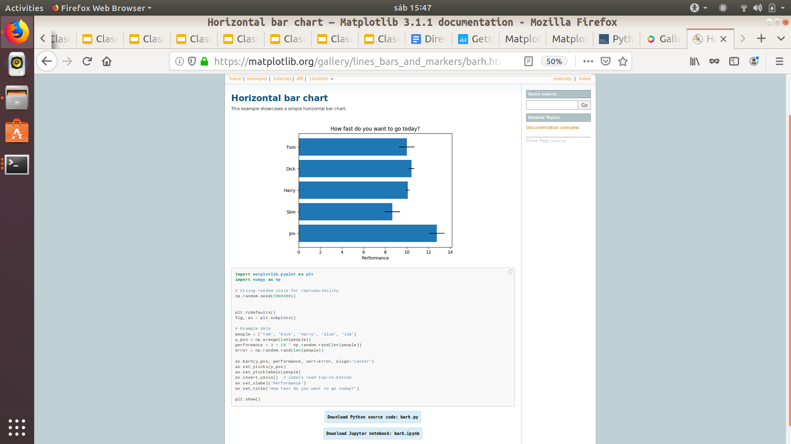
Documentación

Slide 15
Tipos de gráfico
¡Usaremos éstas dos!
Alto
(simple)
Nivel
Bajo
(complejo)

Slide 16
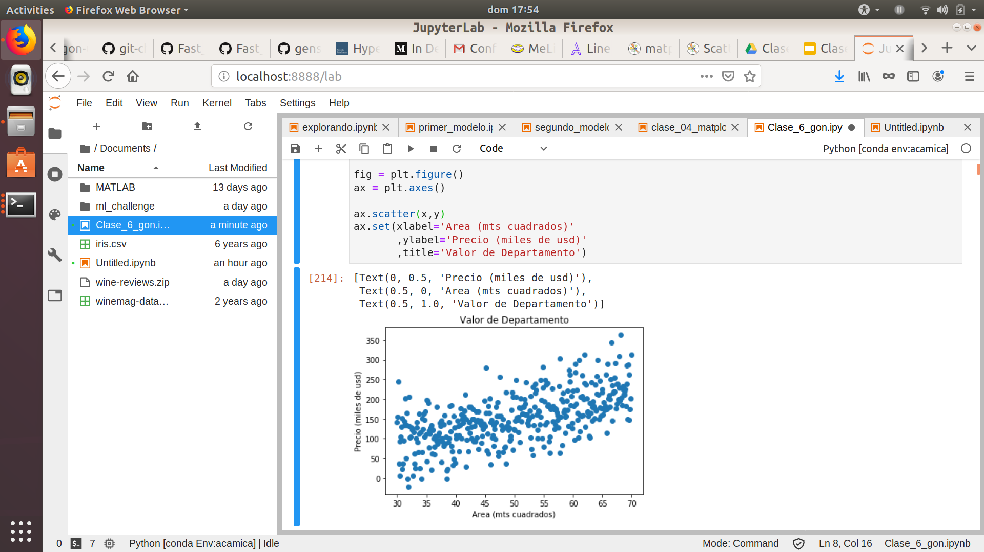
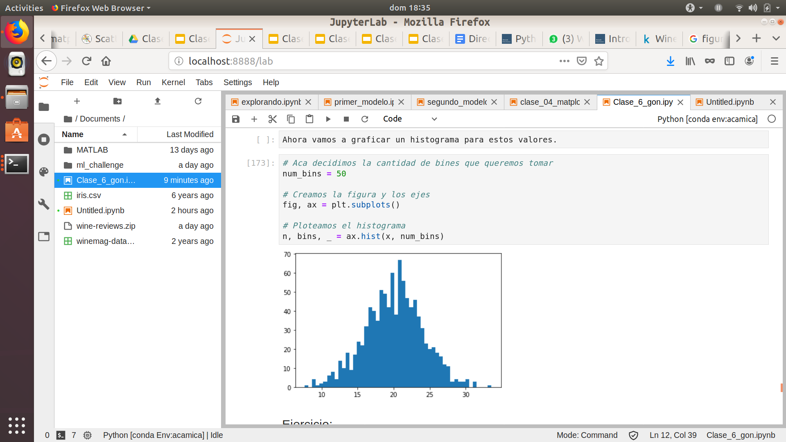
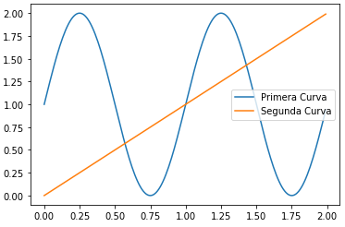
Tipos de Gráficos
¿Cómo llamamos a cada gráfico?
¿Cuándo usarían uno u otro?
Notes:
Además de repasar los tipos de gráficos, repasar cómo se hacen con matplotlib. Por ejemplo, ¿cómo se llama el recuadro que dice “primera curva, segunda curva”?. Etc.

Slide 17
Tipos de Gráficos
Line Plot
Scatter Plot
Histograma
Notes:
Además de repasar los tipos de gráficos, repasar cómo se hacen con matplotlib. Por ejemplo, ¿cómo se llama el recuadro que dice “primera curva, segunda curva”?. Etc.

Slide 18
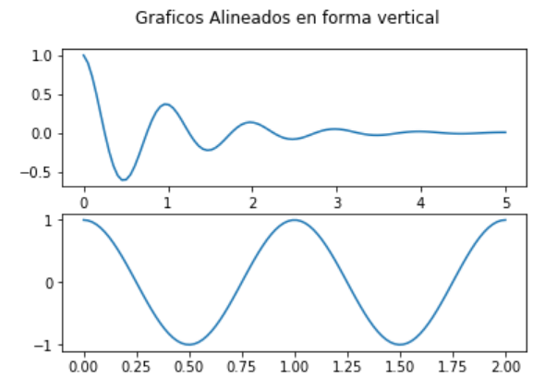
Tipos de Gráficos
¿Y este tipo de gráfico?
¿Cuándo será útil?
Notes:
Además de repasar los tipos de gráficos, repasar cómo se hacen con matplotlib. Por ejemplo, ¿cómo se llama el recuadro que dice “primera curva, segunda curva”?. Etc.

Slide 19
Visualización de Datos - Seaborn

Slide 20

¿
o
?

Slide 21
¿
o
?
Seaborn corre sobre Matplotlib. Es por esto que trabaja con objetos definidos en esa librería, como por ejemplo figuras y ejes.
La manera de utilizarlo es muy parecida (sabiendo usar Matplotlib resulta fácil usar Seaborn).
La principal diferencia radica en la habilidad de Seaborn de poder importar los datos directamente desde un DataFrame.

Slide 22
VS.
VENTAJAS
Facilita el trabajo con DataFrames
Mejora automáticamente la estética de los gráficos
Sintaxis sencilla para algunos gráficos complejos.
DESVENTAJAS
Precisa la instalación de una librería adicional (esto puede ser perjudicial en algunos contextos)
Menos flexible (configurable) que Matplotlib

Slide 23
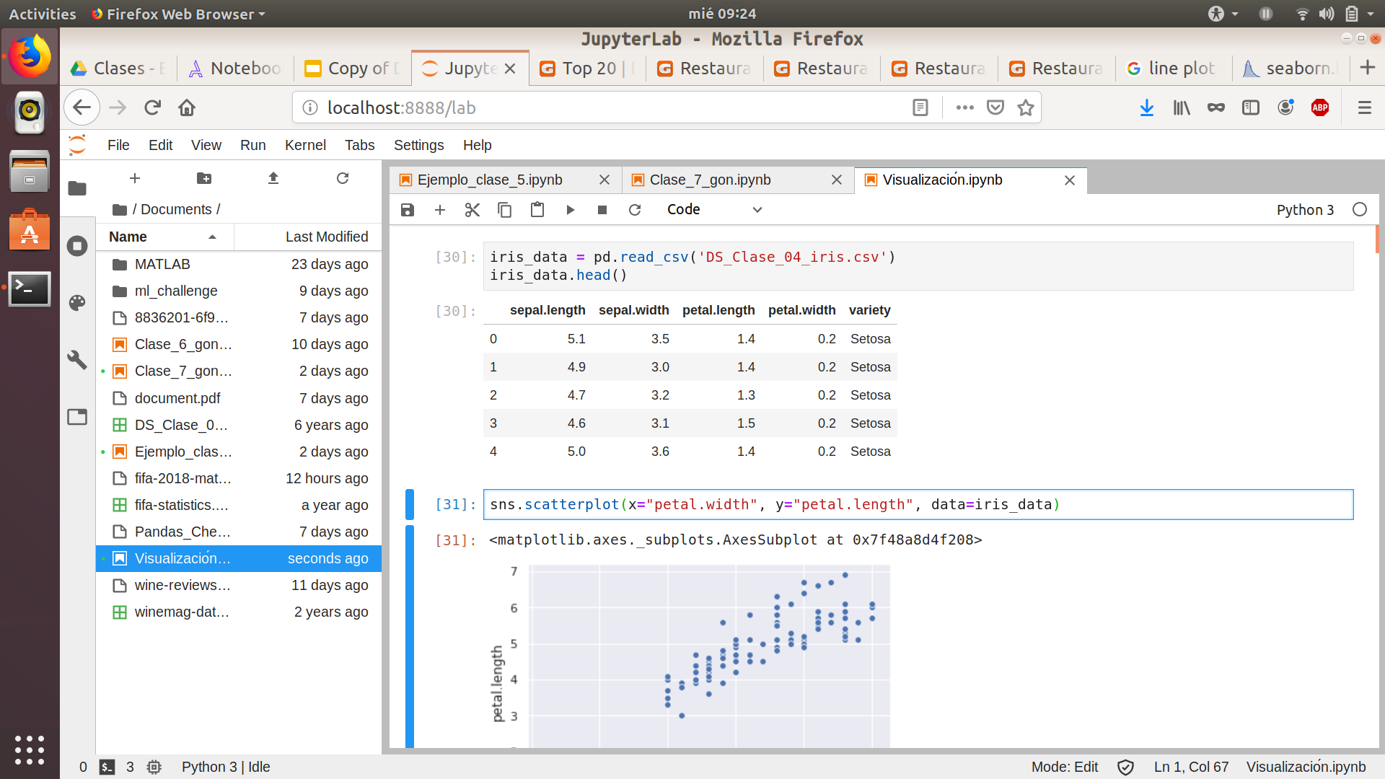
y DataFrames
Supongan que estamos trabajando con el dataset Iris:

Slide 24
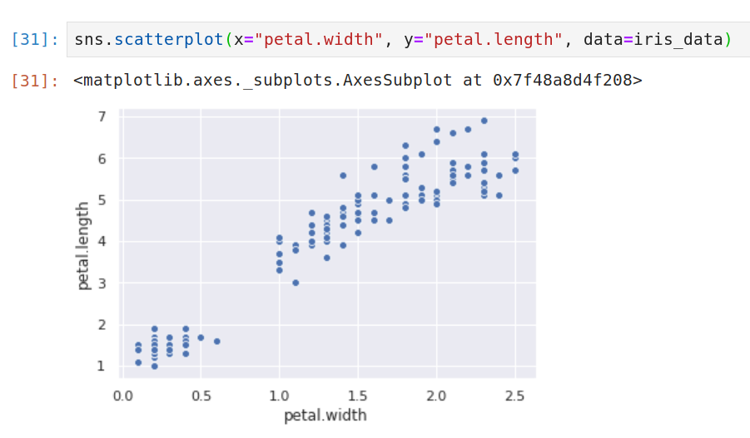
y DataFrames
Con Seaborn podemos graficar tomando directamente los datos desde el DataFrame que los contiene:

Slide 25
y DataFrames
En ‘x’ e ‘y’ le decimos que columnas del DataFrame queremos que tome para graficar.
En ‘data’ le indicamos el nombre del DataFrame

Slide 26
y DataFrames
Acá pasamos un string, con el nombre de las columnas del DataFrame que queremos que tome para graficar en el eje ‘x’ y el eje ‘y’.
En ‘data’ le indicamos el nombre del DataFrame

Slide 27
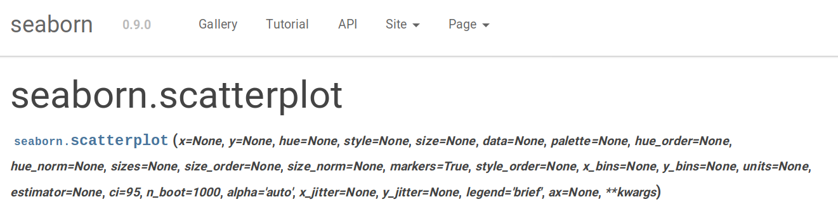
· Parámetros
Una de las características de Seaborn es que a través de los parámetros de sus funciones, nos permite diferenciar distintos subsets de los datos fácilmente.

Slide 28
· Parámetros
Estos parámetros son: hue, style y size.

Slide 29
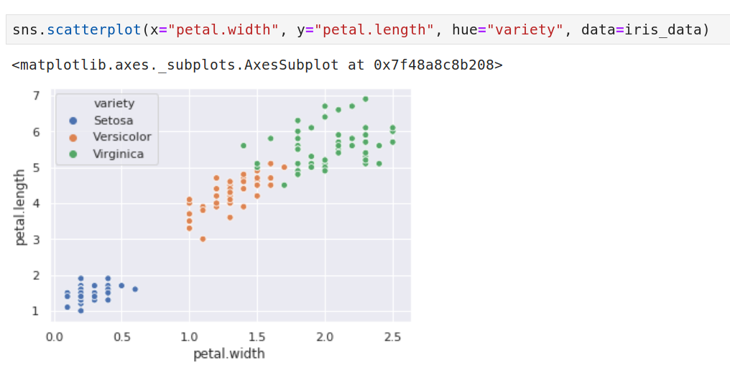
· Parámetro HUE
HUE
El parámetro hue nos permite diferenciar nuestros datos según alguna variables categórica de nuestro dataset:

Slide 30
· Parámetro HUE
HUE
El parámetro hue nos permite diferenciar nuestros datos según alguna variables categórica de nuestro dataset:

Slide 31
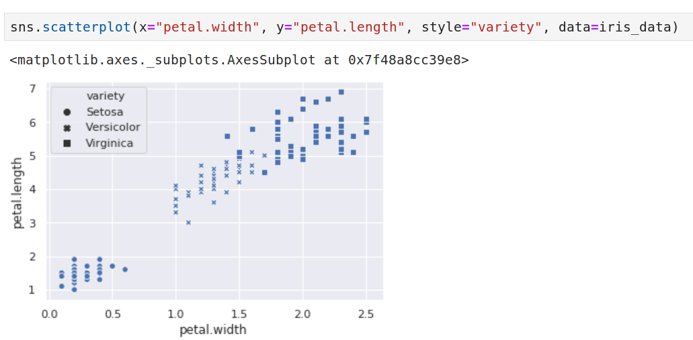
· Parámetro STYLE
STYLE
El parámetro style también nos permite diferenciar nuestros datos según algunas variables categóricas de nuestro dataset.
EN VEZ DE CAMBIAR EL COLOR, CAMBIA EL ESTILO DE LOS PUNTOS.

Slide 32
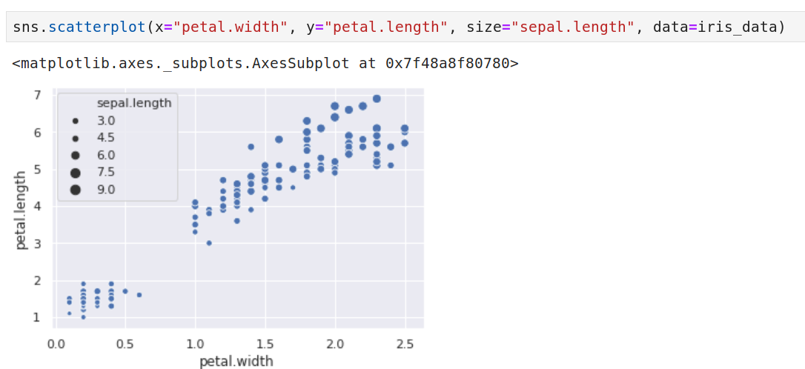
· Parámetro SIZE
SIZE
El parámetro size también nos permite diferenciar nuestros datos según algunas variables numéricas (o categóricas) de nuestro dataset.

Slide 33
· Parámetro SIZE
SIZE
El parámetro size también nos permite diferenciar nuestros datos según algunas variables numéricas (o categóricas) de nuestro dataset.
referencia de valor según tamaño

Slide 34
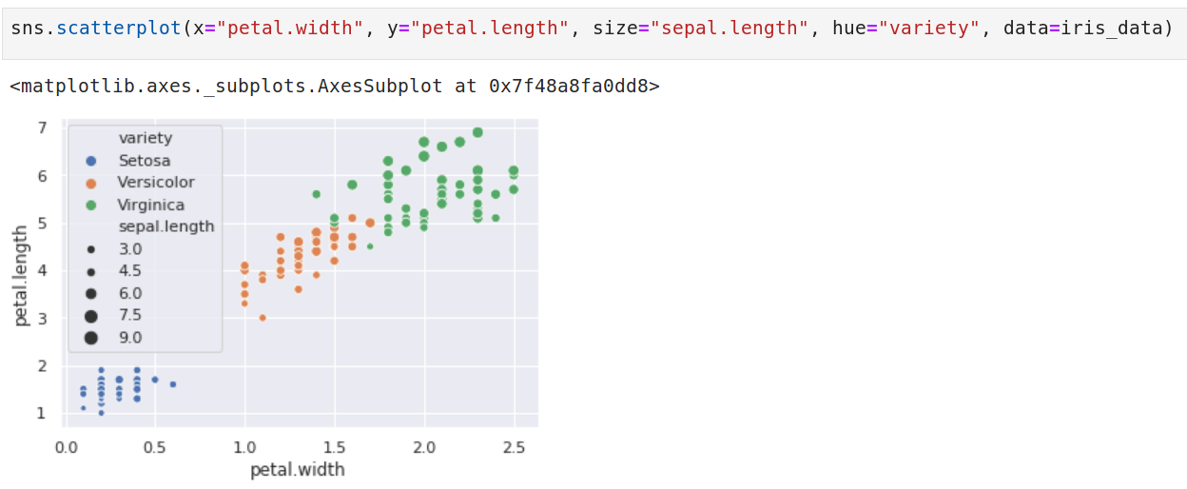
· Parámetros COMBINADOS
Podemos combinar parámetros y representar varias características en un único gráfico.

Slide 35
· Parámetros COMBINADOS
Podemos combinar parámetros y representar varias características en un único gráfico.
Noten que la leyenda se genera automáticamente, y nos explicita los dos features que están representados en el gráfico pero no en sus ejes.

Slide 36


Hands-on training

Slide 37
Hands-on training
DS_Clase_07_Seaborn.ipynb
Scatter Plots

Slide 39
Visualización de Datos - Seaborn…
¡SEGUIMOS!

Slide 40
Categorical plots
Como su nombre indica, esta función de Seaborn nos permite graficar utilizando una variable categórica como eje.

Slide 41
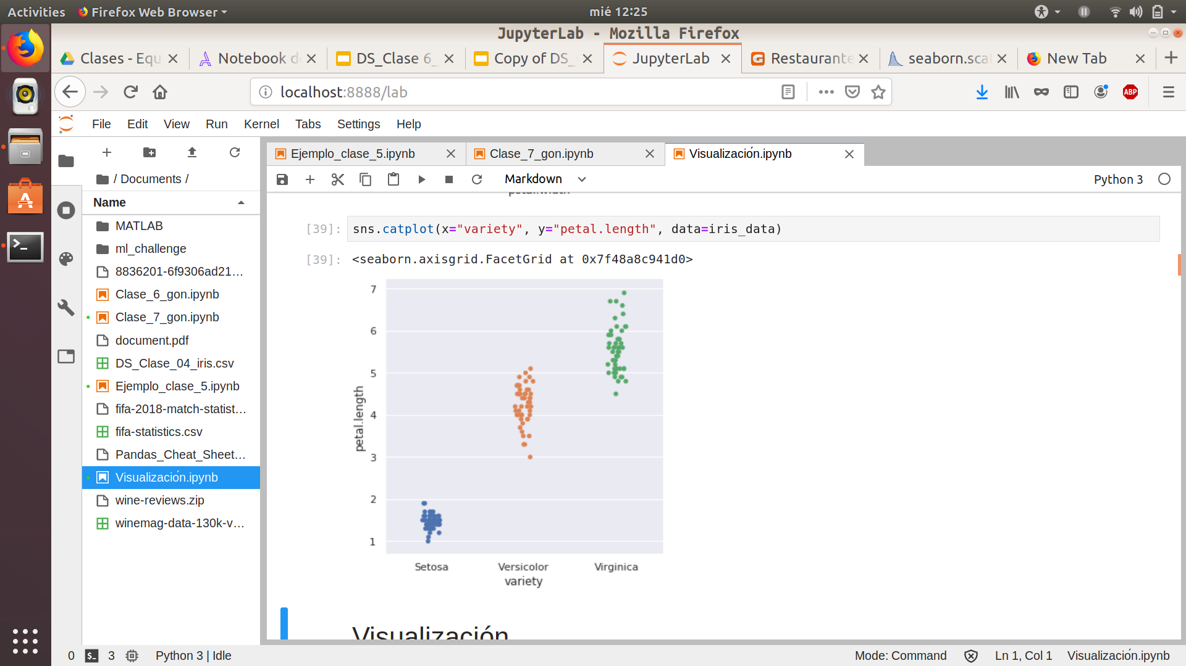
Categorical plots
Seaborn realmente se destaca en este tipo de gráficos respecto a Matplotlib.
Noten que no “amontona” los puntos, permitiendo distinguir la cantidad.

Slide 42
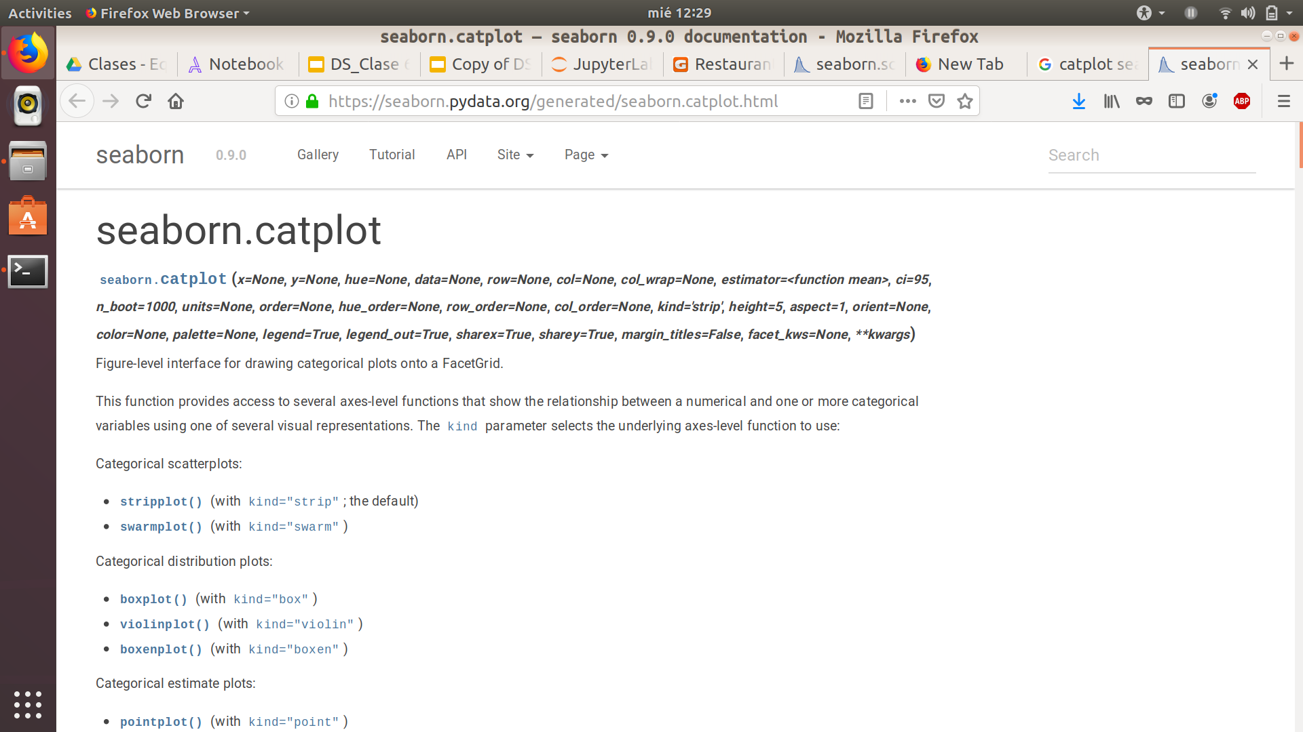
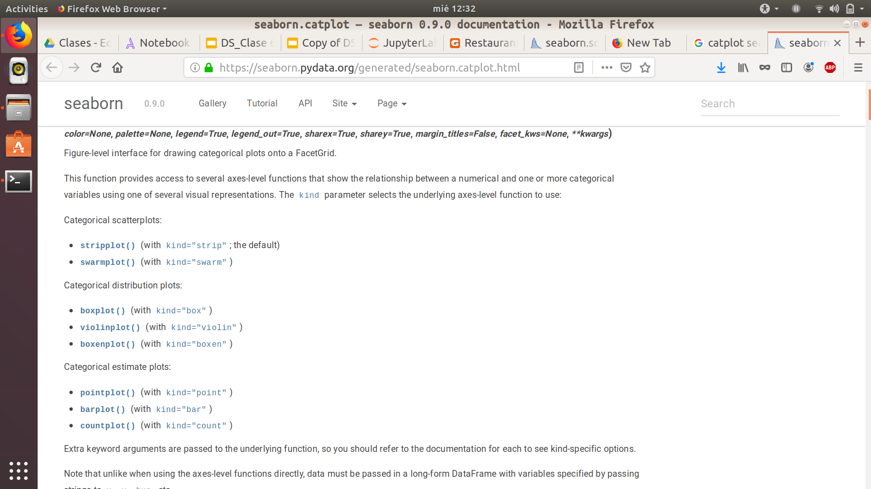
Categorical plots

Slide 43
Categorical plots

Slide 44
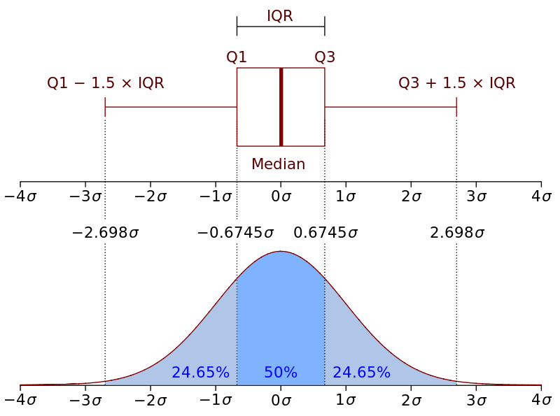
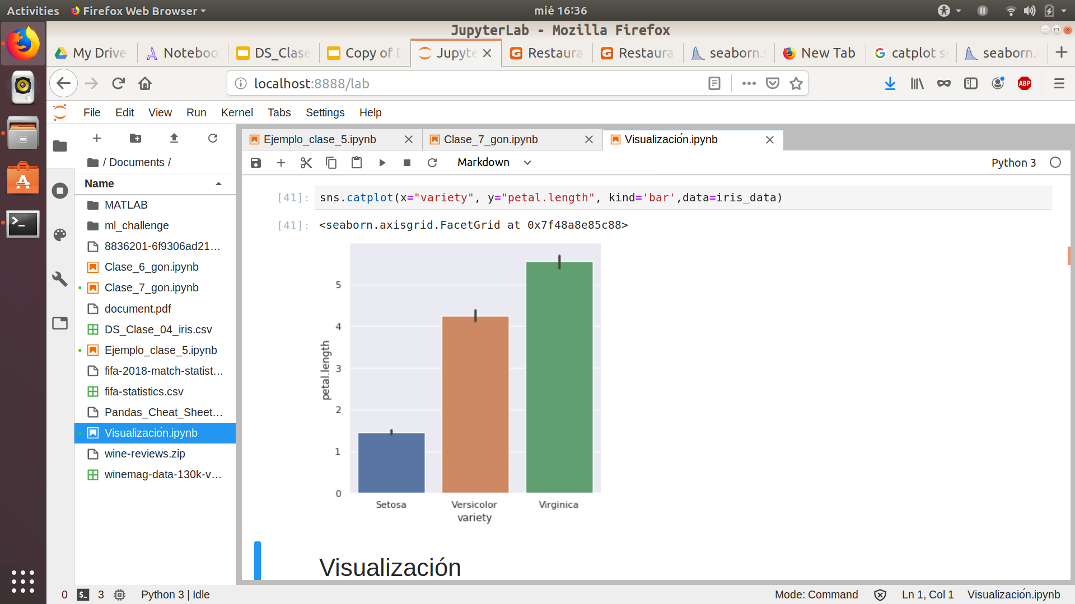
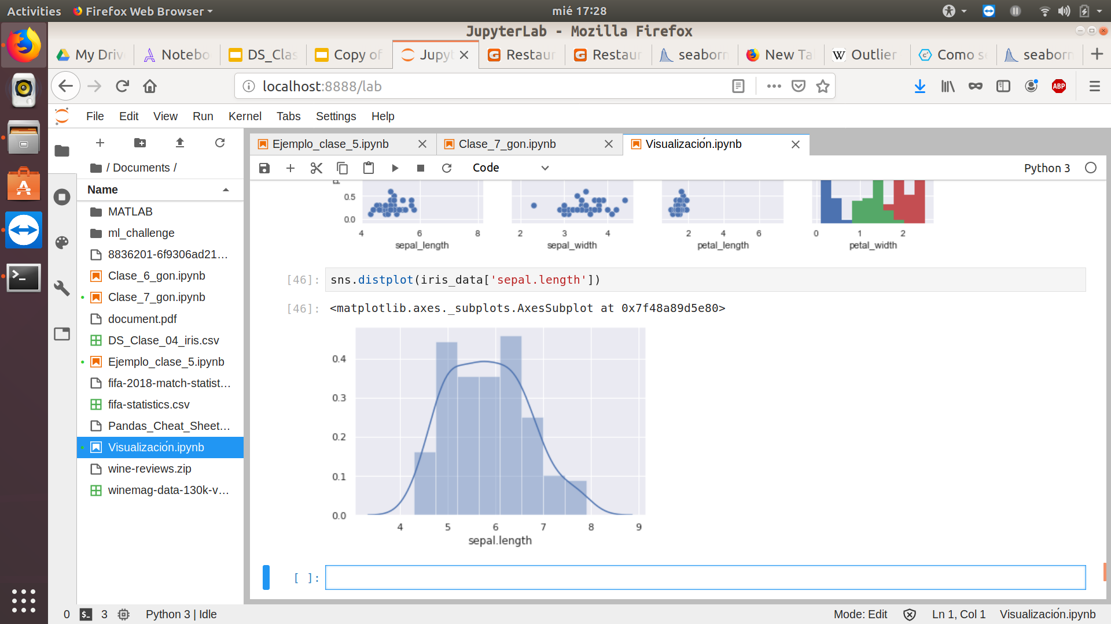
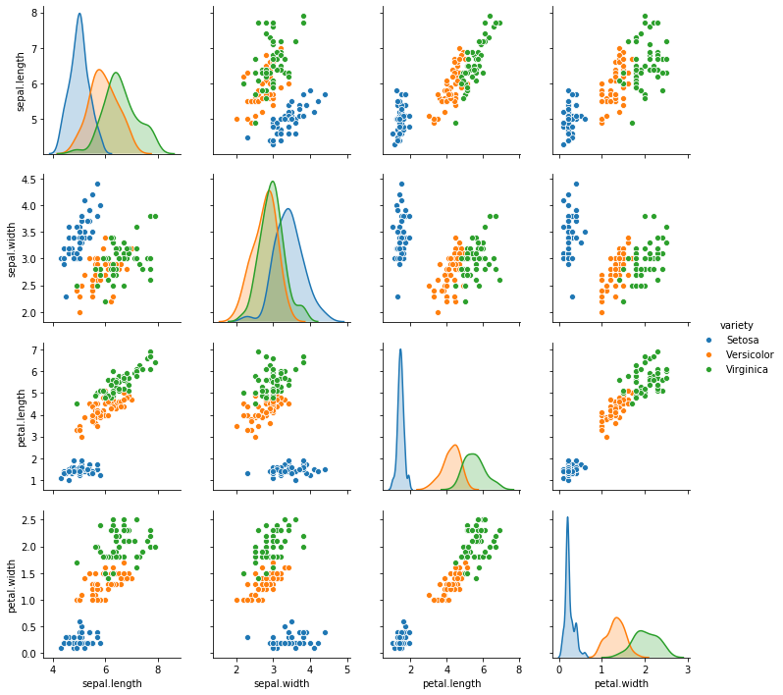
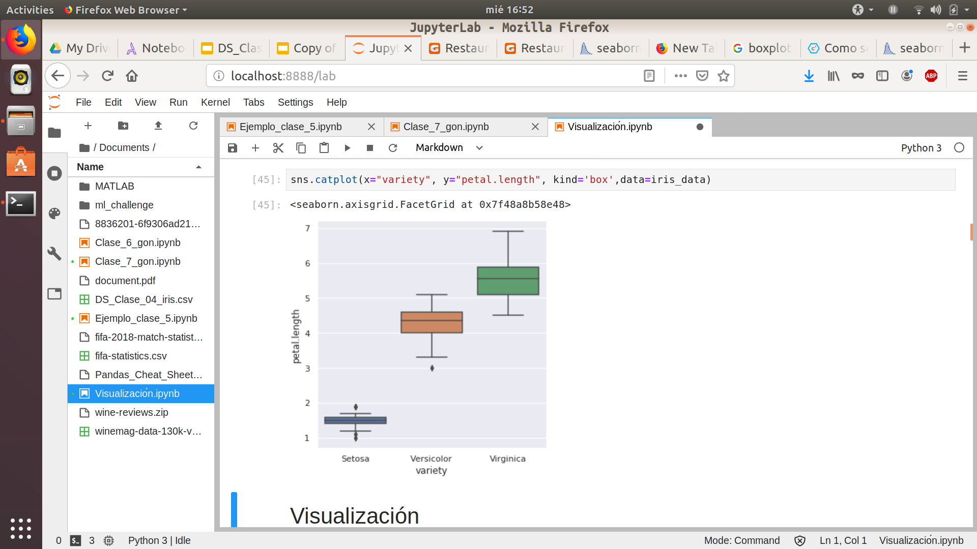
Categorical plots
Boxplot
Barplot
Histogram
Pair plots

Slide 45
Categorical plots: Boxplot
El diagrama de cajas es una forma de visualizar un conjunto de valores.
Muchas veces resulta más informativa que simplemente dibujar un punto por cada valor, ya que nos permite tener una idea de como es la distribución subyacente.

Slide 46
Categorical plots: Boxplot

Slide 47
Categorical plots: Boxplot
Los puntos fuera de los “whiskers” pueden considerarse Outliers.

Slide 48

Categorical plots: Boxplot
Outlier.
Es un concepto importante que desarrollaremos en las próximas clases.

Slide 49
Categorical plots: Barplot
El gráfico de barras puede ser útil para ciertas circunstancias (por ej. al tener una única instancia), pero nos da menos información que el Boxplot.

Slide 50
Histogramas
Seaborn también tiene la opción de graficar automáticamente histogramas, para hacerlo utiliza la función hist de Matplotlib.
Por default, la función nos incluye una curva que intenta aproximar la distribución de la que vienen los datos. Su nombre es KDE (kernel density estimation).

Slide 51
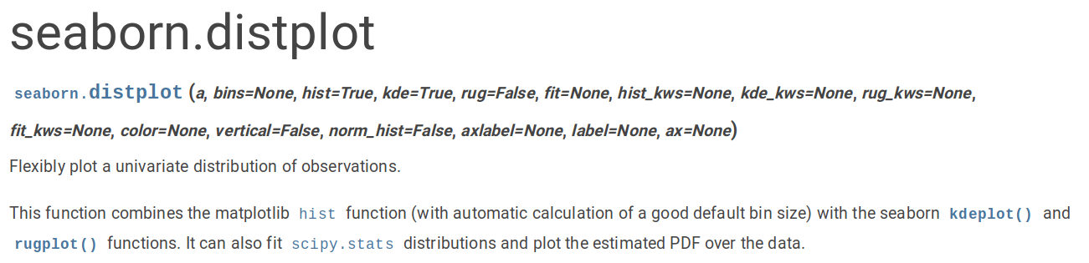
Histogramas

Slide 52
Pair Plots
Pairplot es una función de Seaborn que nos va a resultar muy útil a la hora de explorar los features de un dataset.
Compara todas las variables numéricas del dataset entre sí (gráficos scatter 2D). Al mismo tiempo nos permite colorear (hue) según una variable categórica.

Slide 53
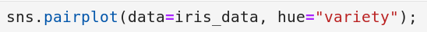
Pair Plots

Slide 54
Hands-on training
DS_Clase_07_Seaborn.ipynb
Categorical Plots, Histogramas y Pair plots

Slide 55
Buenas prácticas de un data scientist

Slide 56
Un buen Análisis Exploratorio de Datos no pierde de vista las particularidades del problema en el que estamos trabajando.¹
¹ Es decir, depende del problema.

Slide 57
ABC del Análisis Exploratorio de Datos
Fijarse tipos de datos y qué valores toman.
Métricas básicas del dataset
Graficar la distribución de los datos (histograma de cada columna, etc.).
Explorar valores faltantes y outliers²
Graficar features vs. features. Explorar correlaciones.
² Aún no lo vimos, pero pronto.

Slide 58
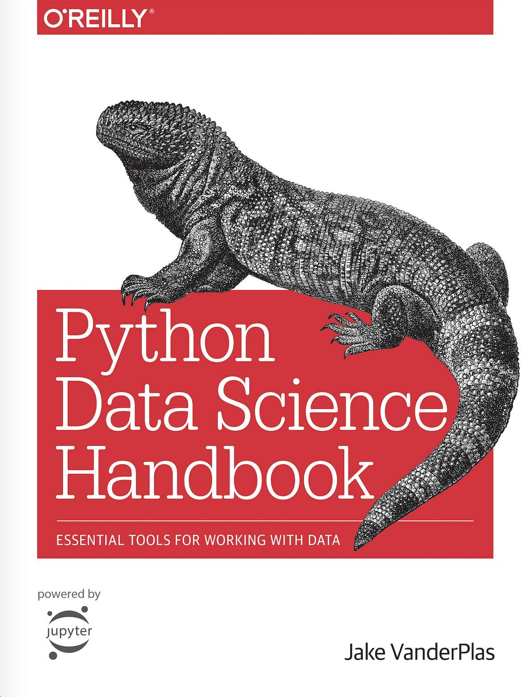
Recursos
EDA:
https://medium.com/@swethalakshmanan14/exploratory-data-analysis-in-python-ebdf643a33f6
https://towardsdatascience.com/exploratory-data-analysis-in-python-c9a77dfa39ce
An Introduction to Seaborn: la documentación oficial de Seaborn ofrece un muy buena introducción a la librería, así como también un tutorial muy completo y accesible
Capítulo 5, “Visualization With Matplotlib”, de Python Data Science Handbook. Ese capítulo también tiene una entrada sobre Seaborn.
10 tips to improve your plotting: una nota interesante con consejos generales sobre visualización en el ámbito de Data Science.
Notes:
Mostrar brevemente los recursos siempre que haya tiempo

Slide 59
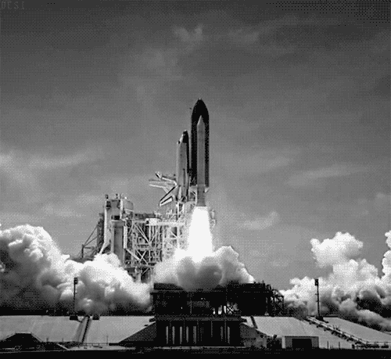
Lanzamiento Entrega 01
¿Alguna duda con:
Notebook
Datos
Checklist?
Notes:
Podemos loguearnos en la plataforma y mostrarles dónde pueden encontrar cada recurso. Si hay tiempo, dedicarle al menos media hora para que empiecen a trabajar en la entrega y asegurarse que no tienen ningún inconveniente.

Slide 60
Para la próxima
¡Clase integradora! También nos pondremos al día si estamos atrasados con alguna explicación.
Avanzar con los notebooks que tengan atrasados y traer dudas
Si pueden, trabajar en la Entrega 01
Notes:
Recuerden crear una tarjeta en el Trello para la clase con lo siguiente:
PDF de la clase
Materiales extra que hayan mostrado o hecho en clase (links, bibliografía, artículos)
Recomendamos hacer una reflexión como Equipo Docente para registrar y compartir:
1- ¿Cómo respondió el grupo a las consignas? ¿cómo fue la participación?
2- ¿Cómo fue nuestra performance como equipo?¿todos nos sentimos cómodos en nuestros roles? ¿alguien necesita ayuda para la próxima?
3- ¿Qué nos gustaría mejorar para la clase que viene?

